Slide 1

АКЫЛ ТАЙМАШ

Slide 2
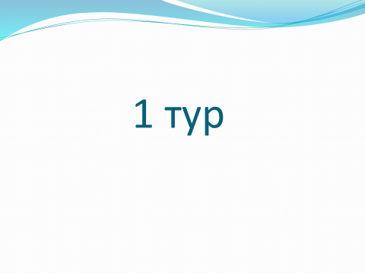
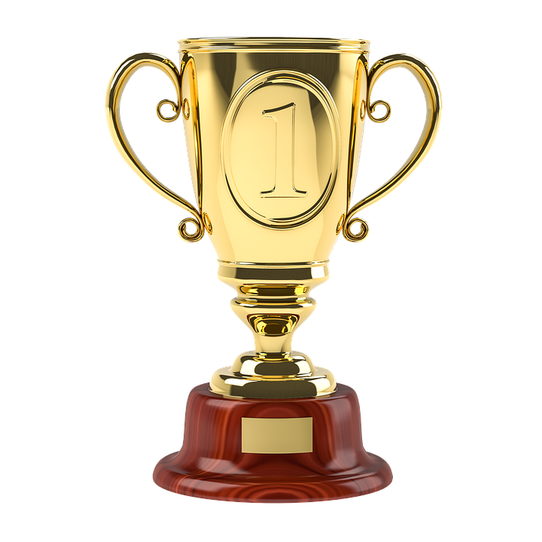

Slide 3
1-ТУР
10 ОКУУЧУ, 3ТОН СУРООЛОР

Slide 4
1. Бир нерсенин таасиринин астында башка бир нерсенин формасынын озгорушу эмне деп аталат?
        А) куч
        Б) деформация
        В) инерттуулук
        Г) Жумуш
1

Slide 5
2.Жарык кубулуштарын окутуучу
физиканын болуму ...
А) механика
Б) электр болуму
В) оптика
Г) квант физикасы
2

Slide 6
3.Алгачкы НОБЕЛЬ сыйлыгын алган физик окумуштуу ким?
А) Исаак Ньютон
Б) Блез Паскаль
В) Вильям Рентген
Г) Шаррль Огюстен Кулон
Вильям Рентген
3

Slide 7
1.Салмак жок кезинде же салмаксыз абалда нерсенин массасы жоголобу же оордук кучубу?
А) массасы
Б) оордук кучу
В) салмак
Г) колому
4

Slide 8
2.Кун жарыктык бергени сыяктуу ай да жарыктык таратабы?
А) таратат
Б) жарыкты сындырат
В) жок, жарыкты чачыратат
Г) жок,жарыкты чагылдырат
5

Slide 9
3.«Фюзис» деген созду орус тилинде «Физика» деп колдонгон орус окумуштуусу.
А) А.С.Попов
Б) В.И.Ленин
В) М.В.Ломоносов
Г) Архимед
6

Slide 10
1.Адам кагылса алдынга ал эми сурулсо (сырпанса) алдынга жыгылат.Себеби эмне?
А) инерция
Б) сурулуу
В) инерттуулук
Г) ылдамдык
7

Slide 11
2.Чечиш учун коюлган проблема...
А) программа
Б) формула
В) маселе
Г) тиркеме
8

Slide 12
3.Ньютондун 2-законунун табияттагы аталышы эмне?
А) инерция
Б) газ закону
В) оз ара аракеттешуу
Г) кыймыл
9

Slide 13
1. Томонку терминдердин кайсынысы физикалык кубулушту билгизет?
А) диффузия
Б) Куч
В) Ылдамдык
Г) Ылдамдануу
10

Slide 14
2.Эмне учун 1 литр банкага 1400 грамм бал батат?
А) бал оор болгону учун
Б) балдын тыгыздыгы суунукунан чон болгондугу учун
В) балдын тыгыздыгы суунукунан кичине болгондугу учун
11

Slide 15
3.Ааламда эн чон ылдамдык эмненин ылдамдыгы?
А) жарыктын
Б) ракетанын
В) электр тогунун
Г) самолёттун
12

Slide 16
1.Газдарга жана суюктуктарга берилген басым бардык чекиттерге бирдей узатылат.Бул кимдин закону?
А) Паскаль
Б) Э.Торричелли
В) Фарадей
Г) Лоренц
13

Slide 17
2.Бешиктин термелиши кандай кыймыл?
А) эркин термелуу
Б) электр кыймылы
В) аргасыз термелуу
Г) термелуу кыймылы
14

Slide 18
3.Электр деген термин кайсыл создон которулган?
А) электричество
Б) айнек
В) эбонит
Г) янтарь
15

Slide 19
1.Убакыт бирдигинде откоргучтун туурасынан кесилиши аркылуу агып откон заряддын санына барабар чондук эмне деп аталат?
А) ток кучу
Б) чыналуу
В) каршылык
Г) потенциал
16

Slide 20
2.Кубаттулуктун бирдиги эмне?
А) Джоуль(Дж)
Б) Ньютон(Н)
В) Вольт (В)
Г) Ватт(Вт)
17

Slide 21
3.Баллондогу газды ысытсак анын басымы кандайча озгорот?
А) басымы турактуу сакталат
Б) басымы озгорбойт
В) басымы азаят
Г) басымы ашат
18

Slide 22
1.Жердин тартуу кучунун таасиринде таянычка же асмага аракет этуучу куч эмне?
А) оордук кучу
Б) салмак
В) сурулуу
Г) серпилгичтуулук кучу
19

Slide 23
2.Кандай кружка менен ысык чайды ичуу ынгайлуу?
А) пласстмасса
Б) шиша
В) темир
Г) фарфор
20

Slide 24
3.Айга биринчи кадам койгон америкалык окумуштуу ким?
А) В.Терешкова
Б) Ю.Гагарин
В) Мария Кюри
Г) Нил Армстронг
21

Slide 25
1.Радиону ойлоп тапкан окумуштуу?
А) Максвелл
Б) Герц
В) Попов
Г) Галилей
22

Slide 26
2. «Эгер жердин таяныч чекитин мага таап берсенер , жерди оз огунан жылдырып жиберет элем» Бул кимдин создору?
А) Аристотель
Б) Архимед
В) Ньютон
Г) Ломоносов
23

Slide 27
3. Биринчи аял космонавт ким ?
А) Мария Кюри
Б) Ирен Кюри
В) Ампер
Г) Валентина Терешкова
24

Slide 28
1. Кундолугуно: « Апасы аны дуйнонун генийине айлантырган жонокой эле «акыл-ээси кем болгон бала» -деп жазып койгон окумуштуу ким?
А) Максвелл
Б) Томас Эдисон
В) Галилео Галилей
Г) Александр Попов
25

Slide 29
2. Нерсеге аракет эткен кучтун отулгон жолдун узундугуна болгон катышы эмне деп аталат?
А) Кубаттуулук
Б)Жумуш
В)Куч
Г) Деформация
26

Slide 30
3. Радиаторлордун терезелердин жанына жайгашуусу кайсы физикалык кубулушка коз каранды?
А) Нурдануу
Б) Конвекция
В) Жылуулук откоруу
Г) конденсация
27

Slide 31
1. Ньютондун 3-законунун табияттагы аталышы кандай?
А) Инерция
Б) Кыймыл
В) Оз ара аракеттешуу
Г) Дисперция
28

Slide 32
2. Гиерондун таажысынын негизинде бир законду ачкан окумуштуу, «Эврика!» нын негиздоочусу ким?
А) Аристотель
Б) Архимед
В) Ньютон
Г) Ломоносов
29

Slide 33
3.Кучту олчоочу прибор кайсы?
А) Тараза
Б) Спидометр
В) Барометр
Г) Динамометр
30

Slide 34
2-тур
(8 ОКУУЧУ, КАТЕГОРИЯЛАР)

Slide 35
Бирдиктер
Кубулуштар
Окумуштуулар
Физика макалдарда
Физика табышмактарда
Формулалар
Астрономия
Физика, логика

Slide 36
Бирдиктер
Кыймыл, секунд, саат, импульс, термелуу,
Паскаль, Архимед, Ньютон
секунд, саат,
Паскаль, Ньютон
1

Slide 37
Бирдиктер
А, М, Р, F, N, T
Жумуш, куч моменти, басым,
куч, кубаттуулук, температура
2

Slide 38
Ылдамдык бирдиги
м/с
1
Кубаттуулук бирдиги
Вт
2
Жумуштун бирдиги
Дж
3
Энергия бирдиги
Дж
4
5
Ток кучу бирдиги
А
3

Slide 39
МАКАЛДАРДА ФИЗИКА КУБУЛУШТАРЫ

Slide 40
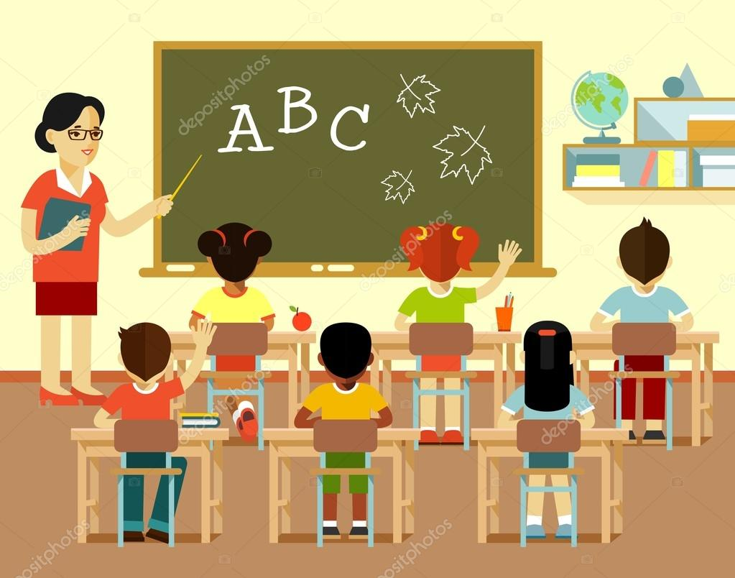
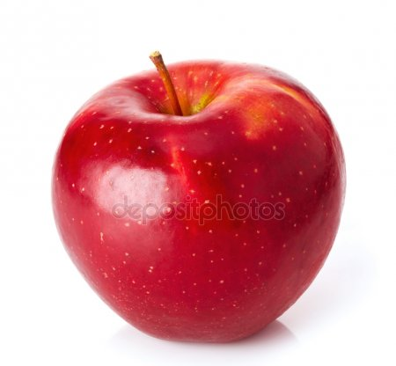
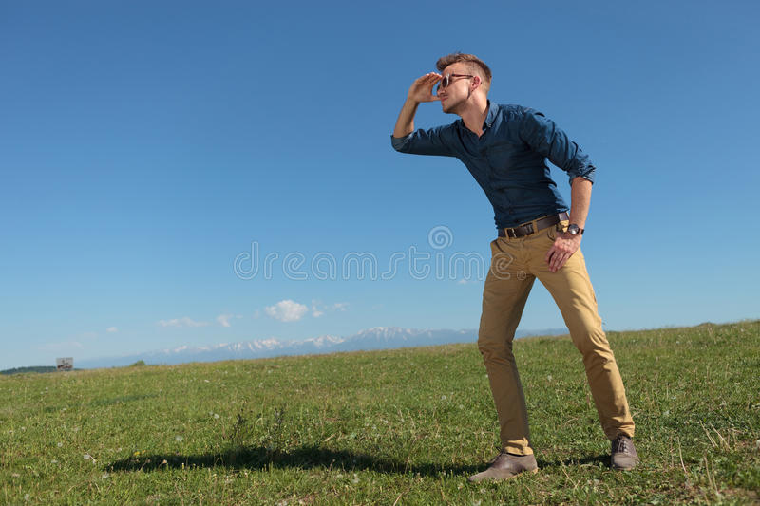
1

Slide 41
Алма сабагынан алыс түшпөйт
(Оордук күчү)

Slide 42
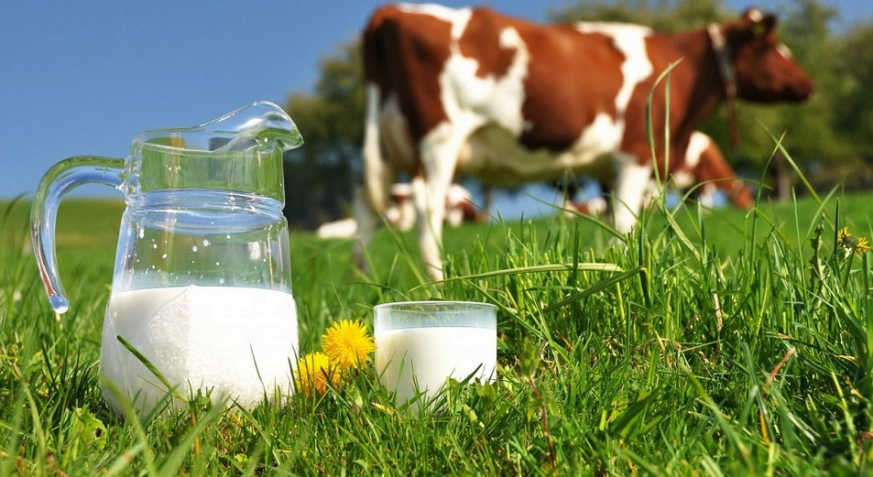
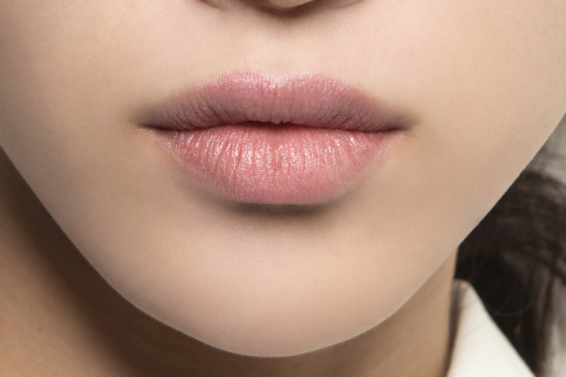
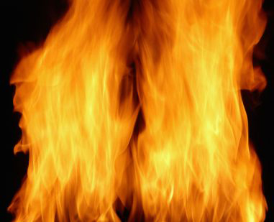
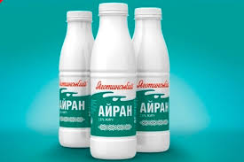
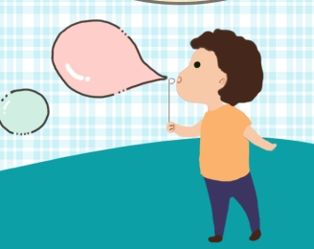
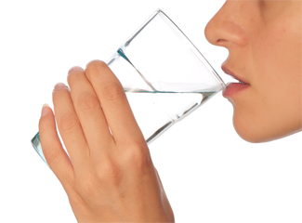
Сүткө оозун күйгүзгөн, айранды үйлөп ичет
2
Буулануу

Slide 43
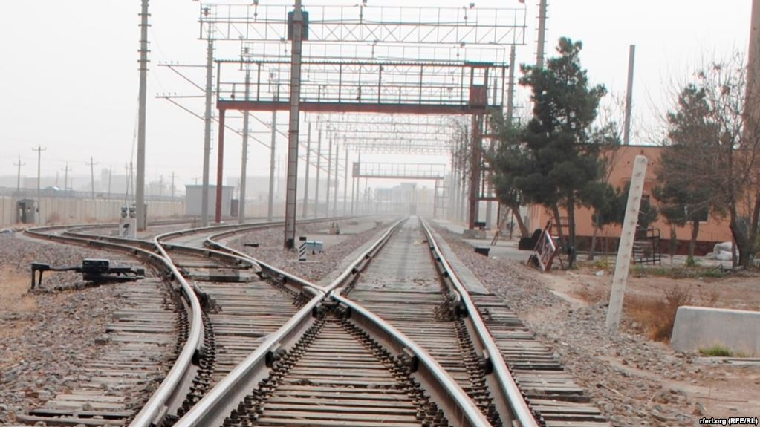
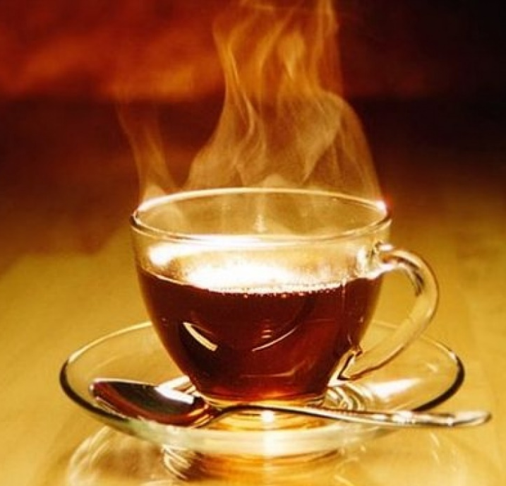
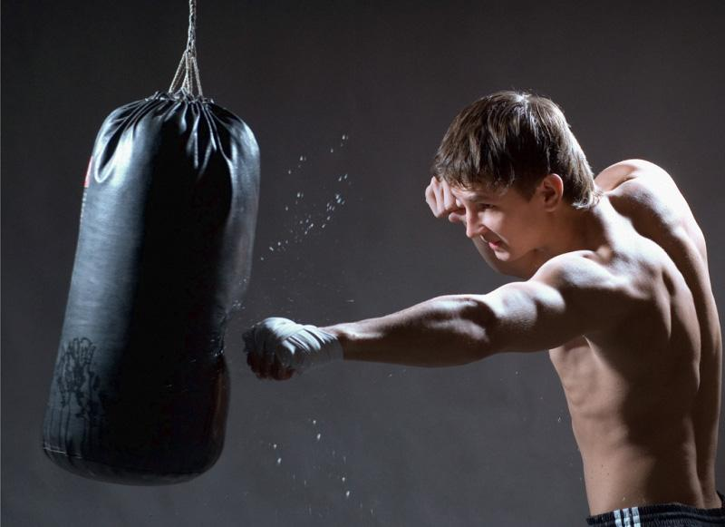
Темирди кызуусунда сок
Катуу заттардын касиеттери
3

Slide 44
Диффузия кубулушу
Кубулуштар
Чай ичкенде, жыттын таралуусунда , молекулалардын аралашуусунда бул кубулуш учрайт
1

Slide 45
Кыймыл
Кубулуштар
Аны адамдар, жаныбарлар машиналар жасашат. Ал биздин бир орундан экинчи орунда болуп калышыбызга мумкундук берет.
2

Slide 46
Масса
Кубулуштар
Ал жер шарындагы бардык нерселерде бар, ал болбосо. Кантип нерсе сатып алабыз?.
3

Slide 47
Формулалар

Slide 48

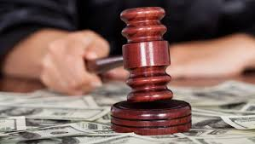
1

Slide 49
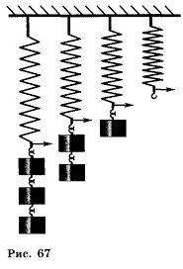
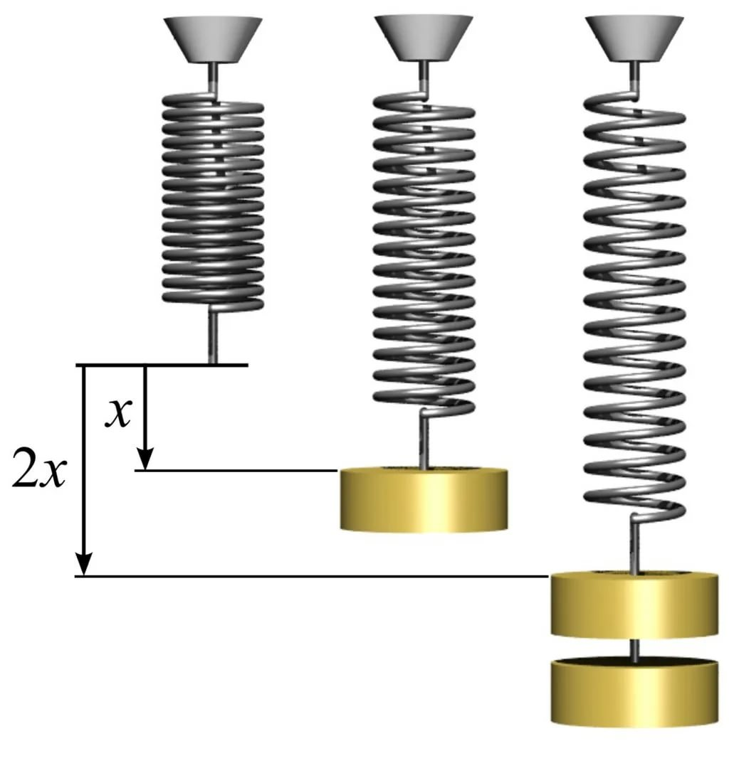
F=-kx
2

Slide 50
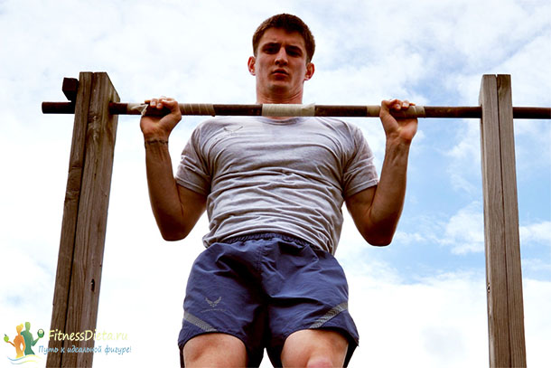
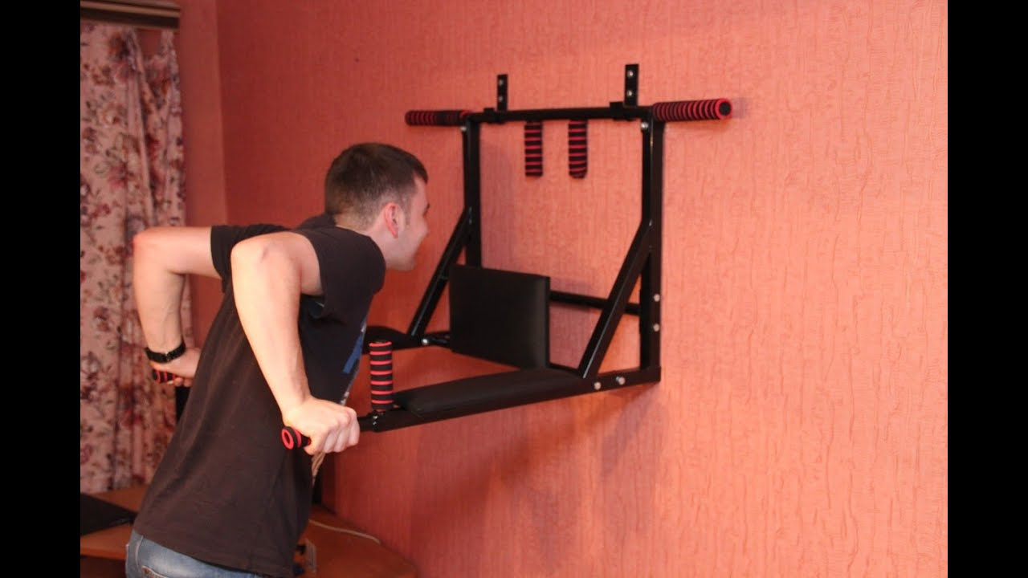
P=mg
3

Slide 51
Физика табышмактарда

Slide 52
Табышмактар
Дүүлүктүрүп атомду
Үч деңгээлдүү системадан алышты
Кандай нур деп аташат
Бул күчөтүлгөн жарыкты
(Лазер)
1

Slide 53
Табышмактар
Кабыл алат толкунду
Нурдануу да чыгарат,
Туп-туз эле откоргуч
Мунун атын ким билет?
(Антенна)
2

Slide 54
Табышмактар
Убакыттын отушу менен
Мезгили менен кайталанат,
Журок, селкинчек, ж.б,
Мисалдары боло алат
(Термелуу)
3

Slide 55
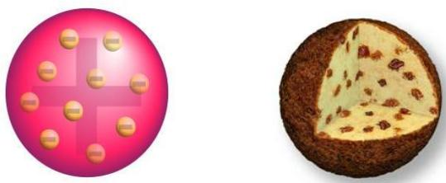
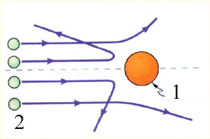
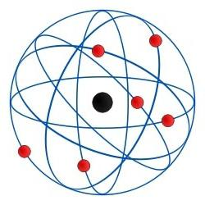
Кайсы окумуштуу жөнүндө сөз болуп жатат?
«Атом кекс түрүндө болот» дегенде
Макул болбой сунушуна Томсондун
Бар экенин далилдедиң илимде
Планетардык түзүлүшүн атомдун
Томсондун атомдук модели
1

Slide 56
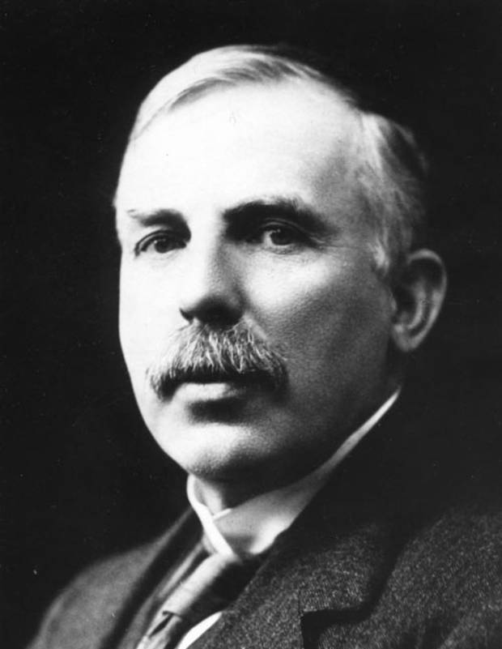
Кайсы окумуштуу жөнүндө сөз болуп жатат?
Резерфорддун атомдук модели
Эрнест
Резерфорд

Slide 57
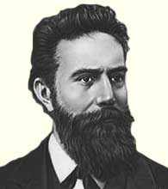
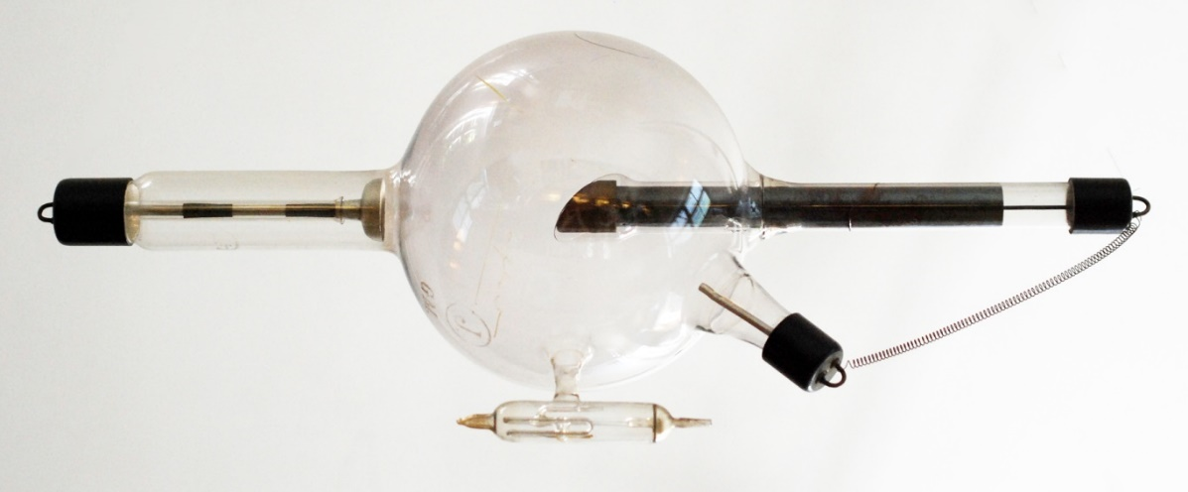
Медицина тармагында колдонулуп
Оорулуунун диагнозун таап келген
Рахмат сага улуу физик Рентген
Кыска толкун бул нурду ачып берген
Вильгельм Рентген
2

Slide 58
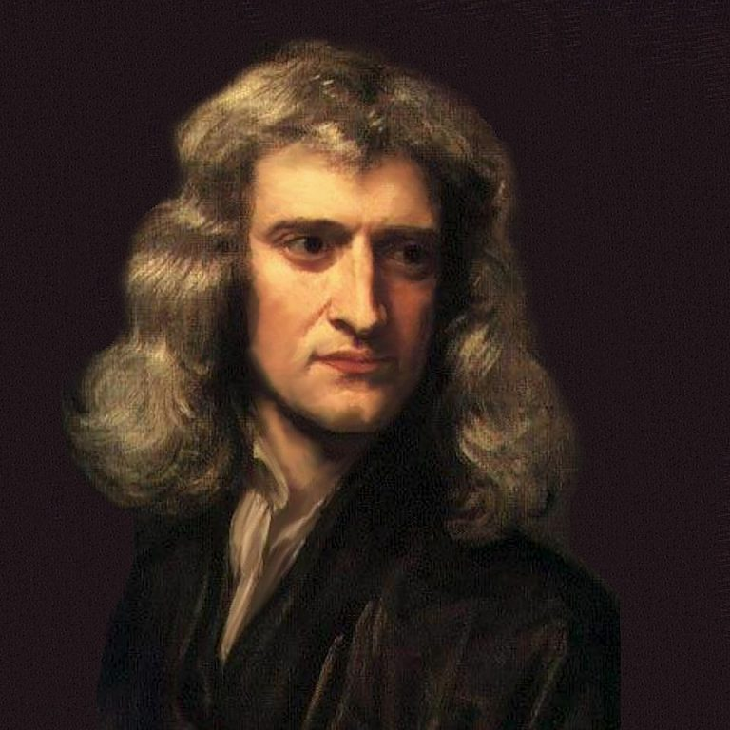
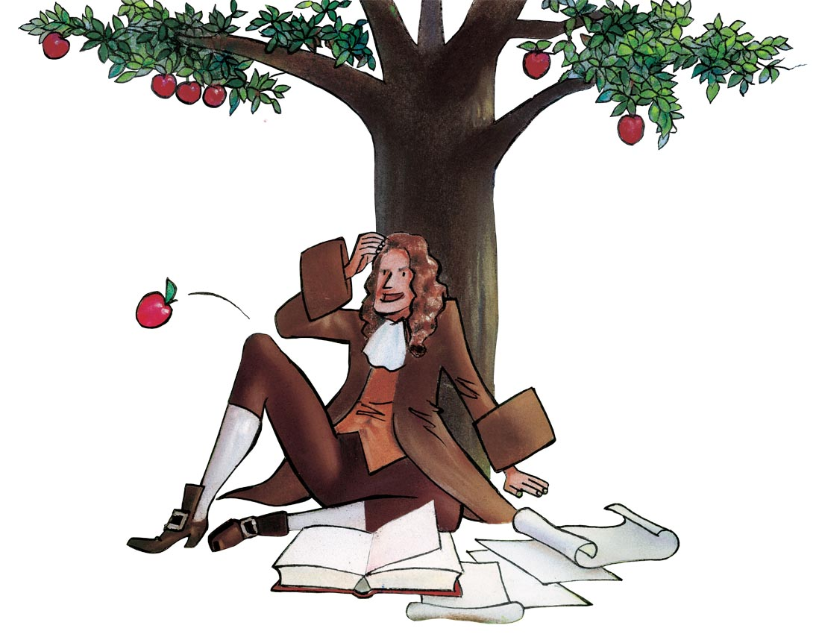
Исаак
Ньютон
Гравитациялык турактуулукту, Чыгарган эсептеп. Аракетке каршы аракет , Болорун айткан ким тескеп?
3

Slide 59
Химияда алардын саны -5, физикада-6, алгебрада-7. Эмне жонундо соз болуп жатат?
Физика, логика
Тамгалар
1

Slide 60
Машина онго кайрылып жатканда кайсы кайсы донгологу айланбайт?
Физика, логика
Запас донгологу
2

Slide 61
Эгер тунку 12 де жаан жаап жатса, 72 сааттан кийин кун ачылышы мумкунбу?
Физика, логика
Жок, тун болуп калат
3

Slide 62
Меркурий
Астрономия
Күнгө эң жакын жайгашкан планета?
Жылдыздар жана планета дүйнөсү?
Космос
1

Slide 63
Плутон
Астрономия
Кун системасындагы кайсы планета эн акыркылардан болуп ачылган?
Жердин спутниги эмне?
Ай
2

Slide 64
Алгачкы телескопту ким ойлоп тапкан?
Астрономия
Кайсы планетанын шакекчеси бар?
Сатурн
Галилео Галилей
3

Slide 65
3-тур
(4 ОКУУЧУ КАТЫШАТ, 2 ДЕН БОЛУП ТОП ТУЗУШОТ)

Slide 66
АДАБИЙ ЧЫГАРМАЛАРДАГЫ
ФИЗИКАЛЫК
КУБУЛУШТУ АНЫКТОО

Slide 67
«Ысык-Кол» ыры
Кыш болуп кашкая суугу жок,
Жай болуп каткалан ысыгым жок
Мактанып жер жетерби?
Адам мындан кетерби?
Салыштырма жылуулук сыйымдуулугу
Суунун салыштырма сыйымдуулугу бардык
заттыкынан чон. Ошондуктан Ысык-Колдун
кышы жылуу, жайкысы салкын болот.

Slide 68
«Ак терек-кок терек» оюну
Балдардын эки тарапка болунуп, эки болок тизилип,колдорун бекем кармап, ун чыгарып;
« - Ак терек , кок терек, бизден сизге
ким керек?» - деген оюндарында кайсы физикалык закон аткарылат?
Ньютондун 2- законун байкоого болот

Slide 69
4-тур
(2 ОКУУЧУ КАТЫШАТ)

Slide 70
КАТЕГОРИЯЛАР:
М- тамгасы менен
башталган жооптор
Аралаш суроолор

Slide 71
5-тур
(1 ОКУУЧУ ФИНАЛ)

Slide 72
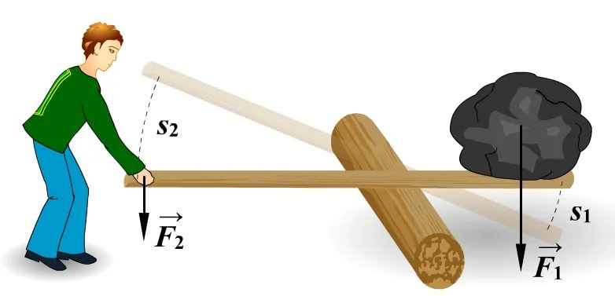
Суроттогу физикалык кубулушту
баяндап беребиз.

Slide 73


